Slide 1
MeT
Minecraft Enchanting Tool
El orden para combinar tus encantamientos
Jesús Pérez Marinetto
Hugo Cáceres Martín
PR01 · Desarrollo de componentes software
01
Notes:
Jesus

Slide 2
El problema que resolvemos
Combinar encantamientos en Minecraft
requiere decidir el orden de los pasos.
Para quién
Jugadores que quieren preparar sus objetos.
Qué proponemos
Elegir el objeto y los libros para obtener
un orden de combinación y su coste.
02
Notes:
Jesus

Slide 3
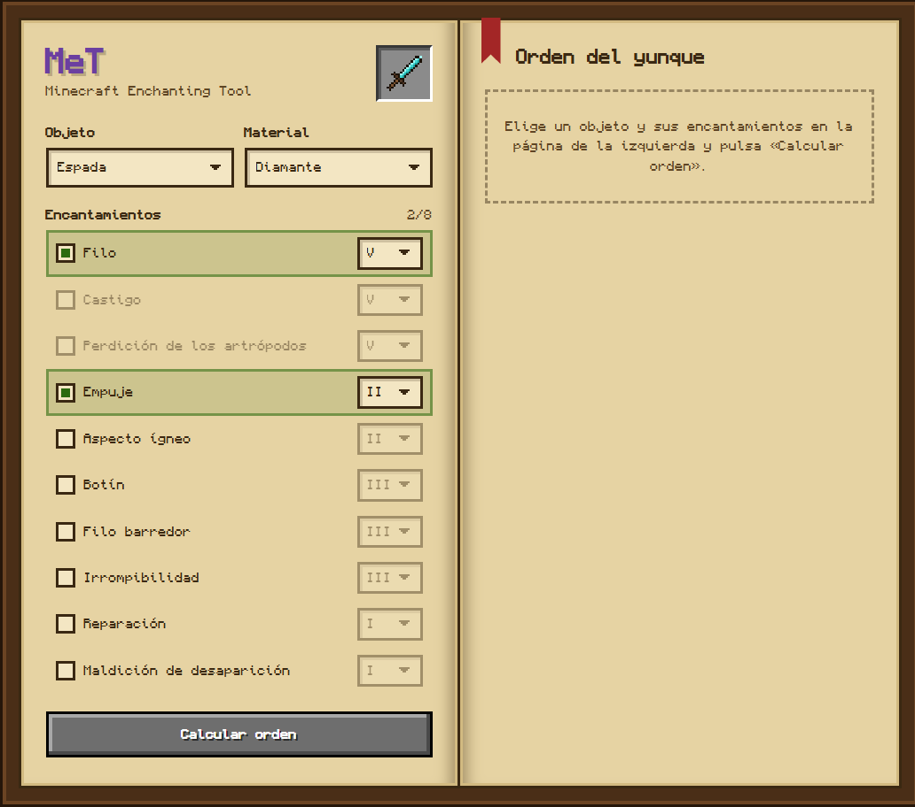
Una pantalla para hacer la consulta
Elegimos
Objeto, material y de uno a ocho libros.
Consultamos
Una petición a la IA por envío válido.
Vemos el resultado
Pasos y coste en la misma pantalla.
03
Notes:
jesus

Slide 4
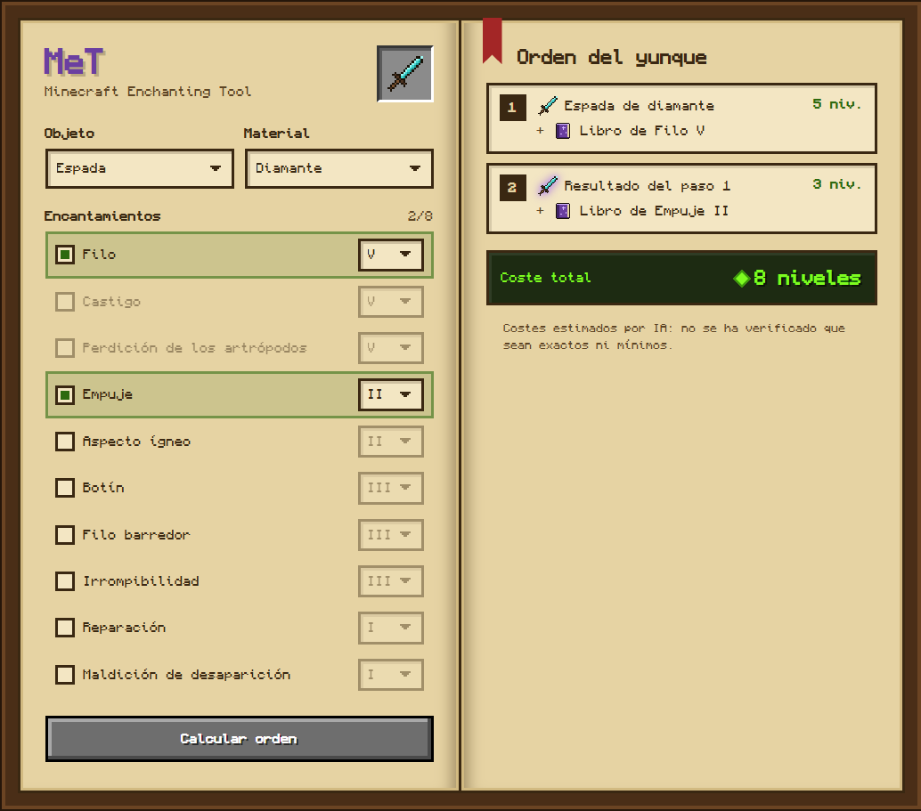
App1 · La primera implementación
Acceso directo
Se puede consultar sin iniciar sesión.
Desarrollo progresivo
Vue y Tailwind para la web.
FastAPI para el servidor.
Publicada en Vercel
Abrir App1
04
Notes:
jesus

Slide 5
El recorrido de una consulta en App1
Usuario
Frontend
Backend
OpenRouter
Elige objeto y libros
Envía la selección
Valida y consulta una vez
Devuelve la propuesta
Comprueba pasos y suma
La web muestra el resultado o un mensaje de error.
06
Notes:
Jesus

Slide 6
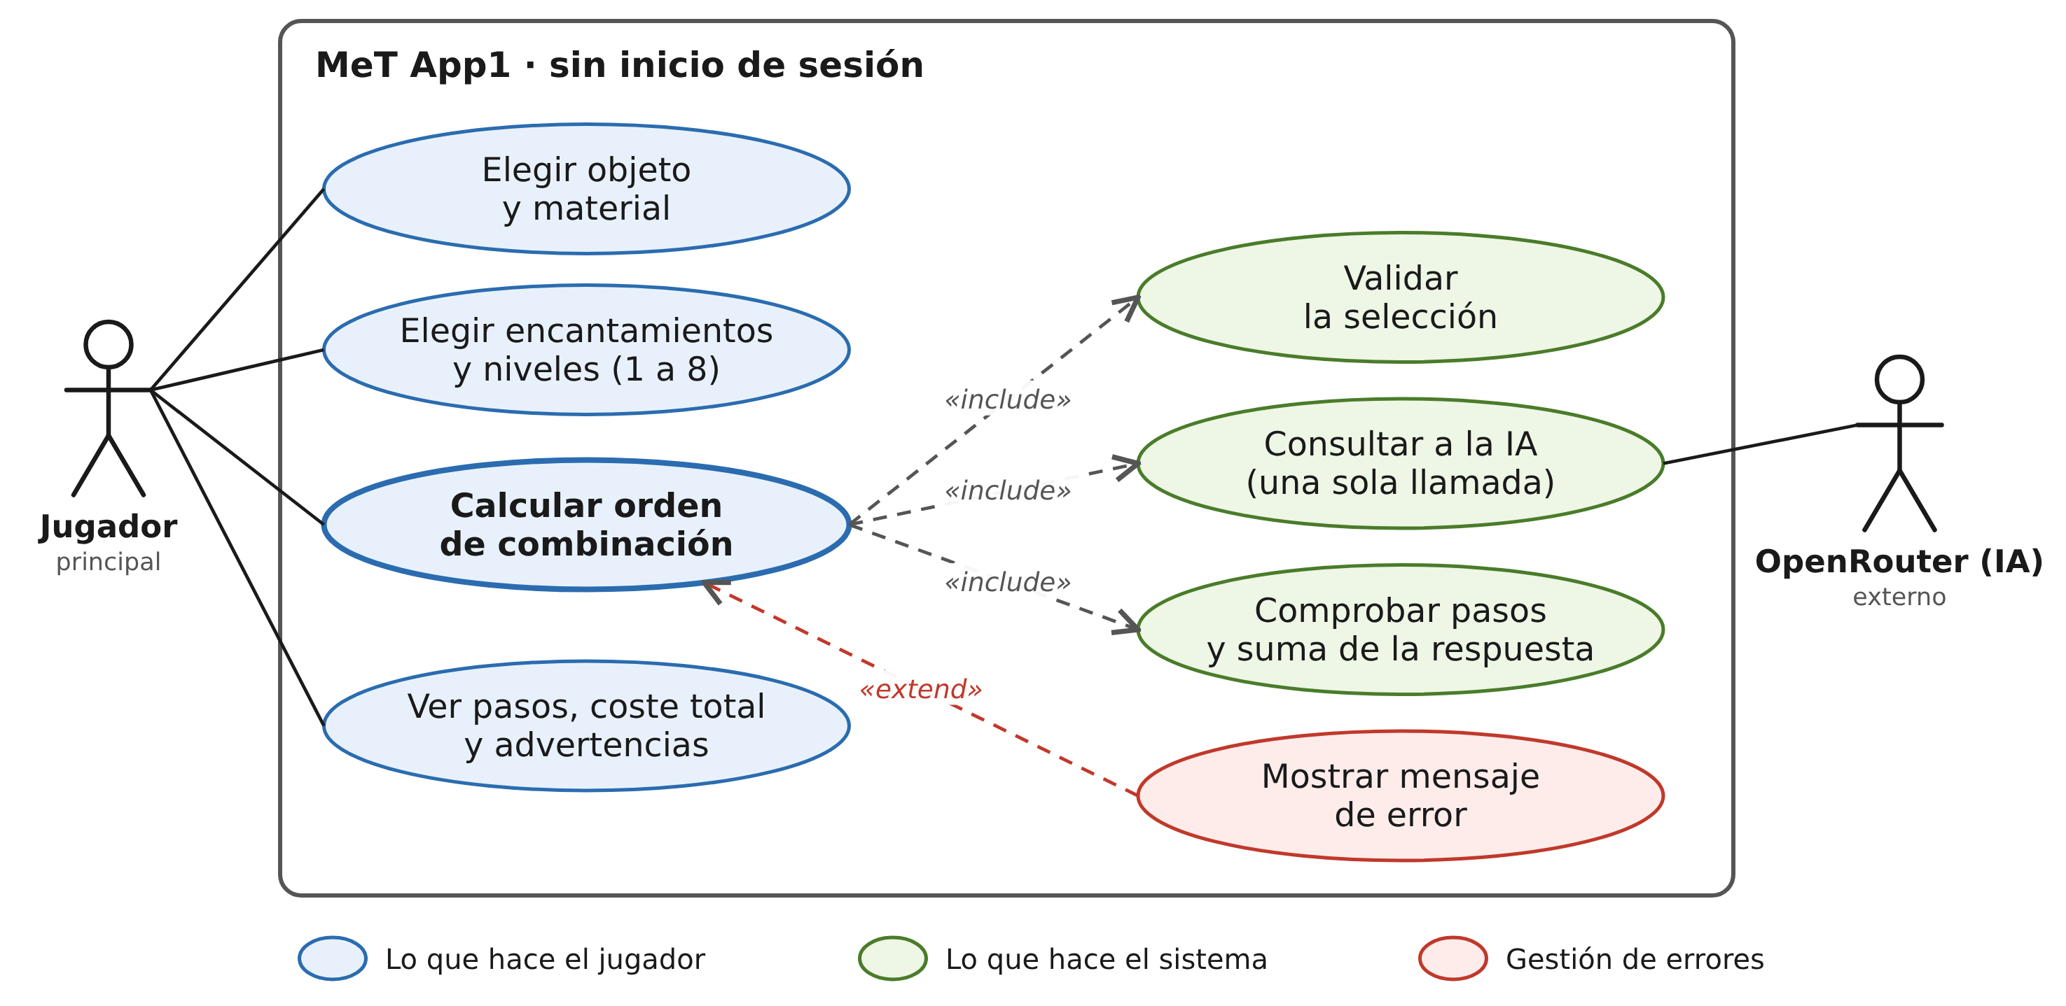
App1 · Casos de uso
Calcular el orden incluye validar, consultar a la IA y comprobar la respuesta.
05
Notes:
jesus

Slide 7
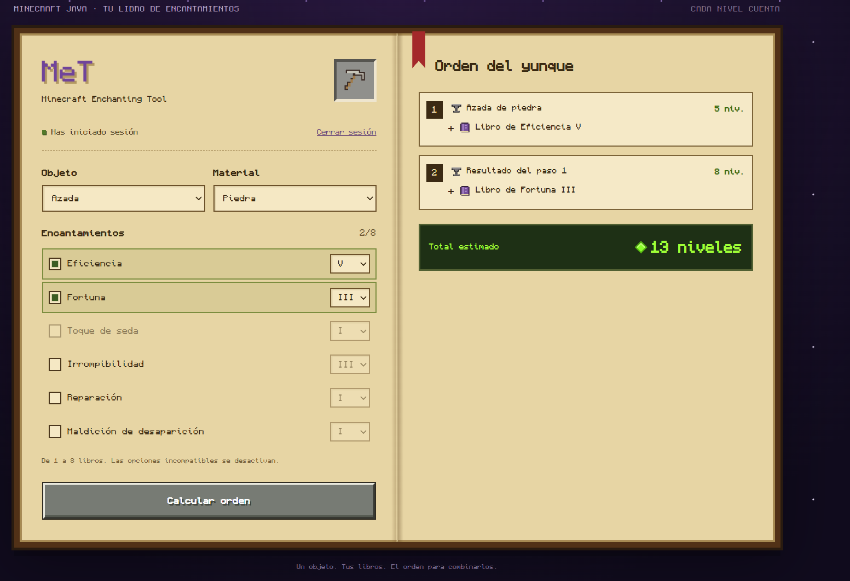
App2 · La misma función con acceso protegido
Implementación nueva
Guiada por Spec Kit.
Acceso con Clerk
La consulta necesita sesión.
Docker y AWS
Misma aplicación en Ubuntu.
07
Notes:
Hugo

Slide 8
Cómo protege Clerk la consulta
Usuario
Frontend
Clerk
Backend
Inicia sesión
Solicita el acceso
Confirma la sesión
Envía selección y token
Autoriza o rechaza la petición
Sin token válido: error 401 y ninguna llamada a IA.
09
Notes:
Hugo

Slide 9
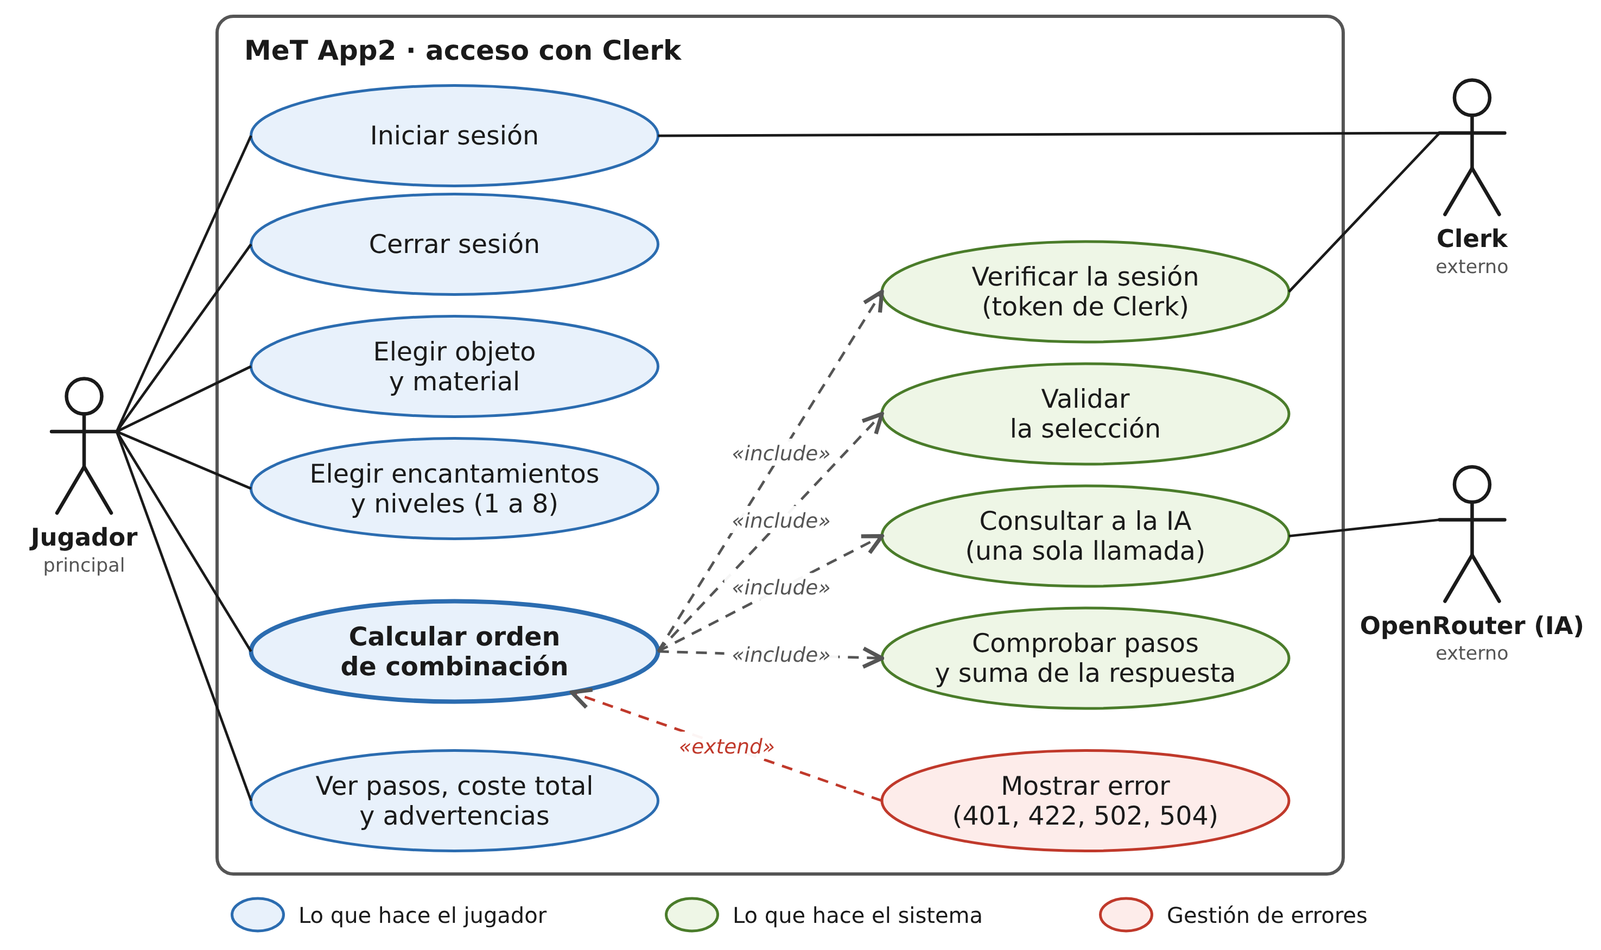
App2 · Casos de uso
Clerk
Gestiona el inicio y el cierre de sesión.
Antes de calcular
Se verifica la sesión. Sin ella: error 401 y ninguna llamada a IA.
Si algo falla
Se muestra un error controlado y se puede reintentar.
08
Notes:
hugo

Slide 10
Docker en nuestro ordenador
Empaquetamos la web y el servidor
para arrancarlos con la misma configuración.
Navegador
localhost:8080
Frontend
Archivos y proxy
Backend
FastAPI
docker compose up --build -d
La clave privada se aporta al ejecutar el contenedor.
10
Notes:
hugo

Slide 11
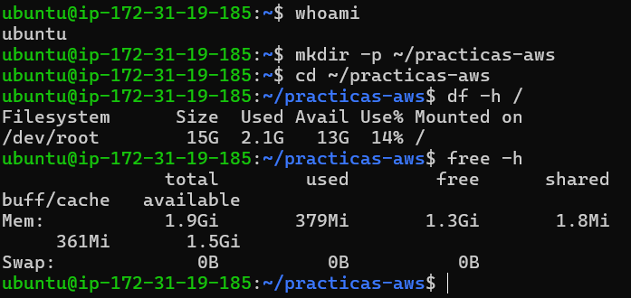
App2 en AWS EC2
Nuestra instancia
Ubuntu 24.04, t2.small y disco de 16 GiB.
Acceso público
HTTPS sobre la IP de la instancia.
Configuración protegida
SSH desde nuestra IP y claves fuera de Git.
Abrir App2 en AWS
Dirección comprobada el 29/10
11
Notes:
hugo

Slide 12
HTTPS y arranque automático
Encendemos
Ubuntu
Descarga
cambios de GitHub
Comprueba
el certificado
Construye y
arranca App2
Certbot y Let’s Encrypt
El certificado identifica la IP y se renueva automáticamente.
Actualización al encender
Se conserva la configuración privada del servidor.
12
Notes:
hugo

Slide 13
App1 y App2 · Qué cambia
Aspecto | App1 | App2
Función | Orden de combinación | La misma función
Acceso | Sin iniciar sesión | Clerk y token
Organización | Desarrollo progresivo | Especificación, plan y tareas
Despliegue | Vercel | Docker y AWS con HTTPS
13
Notes:
jesus

Slide 14
Tiempo y organización del trabajo
App1
App2
8–10 horas
Unas 5 horas
También estábamos aprendiendo
a programar.
Ya conocíamos el problema
y trabajamos con tareas definidas.
Estimaciones del equipo
14
Notes:
jesus

Slide 15
Los archivos principales de Spec Kit
Archivo | Qué escribimos en nuestro proyecto
constitution.md | Límites: una pantalla, sin historial, Clerk y una llamada a IA.
spec.md | Qué debe hacer MeT, sus errores y cómo comprobarlo.
plan.md | Tecnologías, estructura y forma de construir App2.
tasks.md | Pasos concretos de implementación y tareas completadas.
tasks.md guía el trabajo por pasos y permite seguir el avance.
15
Notes:
hugo

Slide 16
Correcciones que hicimos al revisar
Problema real | Qué cambiamos | Cómo lo comprobamos
Clerk rechazaba cuentas nuevas | Ajustamos la propiedad withSignUp | Acceso y cierre de sesión reales
Se aceptaba un bloque Markdown sin cerrar | Rechazamos el formato incompleto | Prueba automática del cliente IA
Necesitábamos HTTPS sin dominio | Certbot para la IP de EC2 | Certificado, acceso y renovación
El modelo de IA dejó de funcionar tiempo después del primer despliegue | Nuevo modelo aunque más lento | Nueva consulta en la app1
19
Notes:
jesus

Slide 17
Tests de App1 y App2
Aplicación | Frontend | Backend
App1 | 0 automatizados | 69 tests
App2 | 16 tests | 121 tests
App1: la interfaz se comprueba de forma manual.
Los tests automáticos simulan los servicios externos
y no consumen consultas reales a IA.
20
Notes:
jesus

Slide 18
Cómo ejecutar los tests (Windows)
Desde PowerShell, dentro de la carpeta indicada
App1 · Backend
app1/backend
.\.venv\Scripts\python.exe -m pytest -q
App1 · Frontend
npm test
App2 · Backend
app2/backend
.\.venv\Scripts\python.exe -m pytest -q
App2 · Frontend
app2/frontend
npm test
21
Notes:
jesus (skip)

Slide 19
Cómo ejecutar los tests (Linux/Mac)
Desde la terminal, dentro de la carpeta indicada
App1 · Backend
app1/backend
cd app1/backend
python3 -m venv .venv
source .venv/bin/activate
pip install -r requirements-dev.txt
pytest -q
App1 · Frontend
cd app1/frontend
npm ci
npm test
App2 · Backend
app2/backend
cd app2/backend
python3 -m venv .venv
source .venv/bin/activate
pip install -r requirements-dev.txt
pytest -q
App2 · Frontend
app2/frontend
cd app2/frontend
npm ci
npm test
21
Notes:
jesus

Slide 20
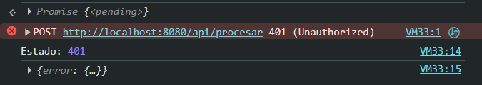
Errores que la aplicación controla
Estado | Qué ocurre | Respuesta de la aplicación
401 | Falta sesión o el token es falso | Rechaza antes de consultar a IA
422 | El JSON o la selección no son válidos | Indica un error de validación
502 | Falla el proveedor o su respuesta | Muestra un error controlado
504 | Se agota el tiempo de espera | Permite volver a intentarlo
Prueba real desde la consola
23
Notes:
hugo

Slide 21
Demostración
1 · Entrar en App2
Iniciar sesión con Clerk en AWS.
2 · Calcular una combinación
Elegir objeto y libros y mostrar los pasos.
3 · Forzar un error (test)
Enviar una petición sin autorización.
App1 en Vercel
App2 en AWS
24
Notes:
hugo

Slide 22
Qué nos llevamos del proyecto
App1 nos sirvió para aprender
a conectar la web, el servidor y la IA.
Con App2 organizamos el trabajo con Spec Kit
y añadimos autenticación y despliegue en AWS.
Las pruebas y la revisión de cada fase
nos ayudaron a detectar y corregir problemas.
25
Notes:
hugo

